Slide 1
Grupo
6 contra 1
Manivela

Slide 2
Integrantes - 6 contra 1
NOME | RA
MURILO BENTO BUTINHÃO | 2300480
LUAN BAPTISTA JUVÊNCIO | 2301446
VINÍCIUS TASCA | 2300414
LEONARDO CORREA | 2301172
GABRIELA ESTEVES | 2300298

Slide 3
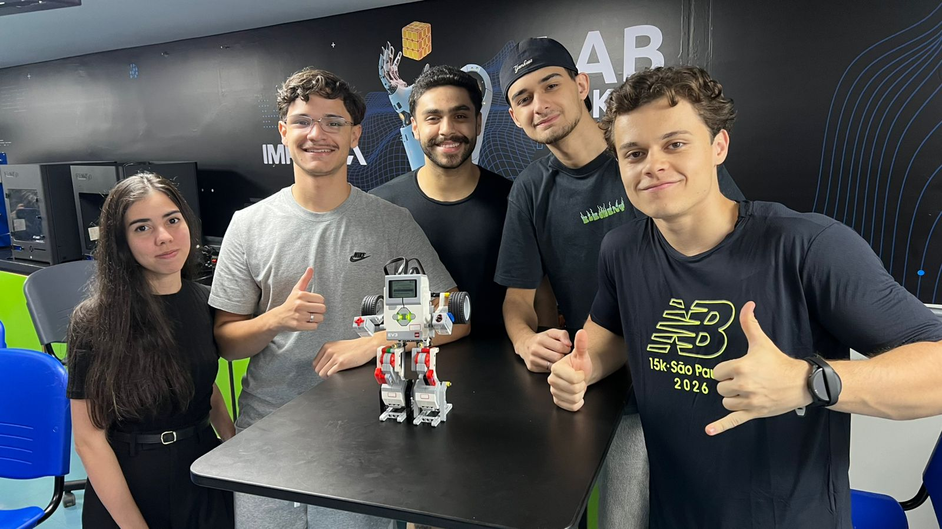
Integrantes e o Manivela

Slide 4
OBJETIVO
Desenvolver um protótipo utilizando o Kit LEGO Mindstorms EV3 e programá-lo na linguagem Python, utilizando os conhecimentos adquiridos na disciplina de robótica.

Slide 5
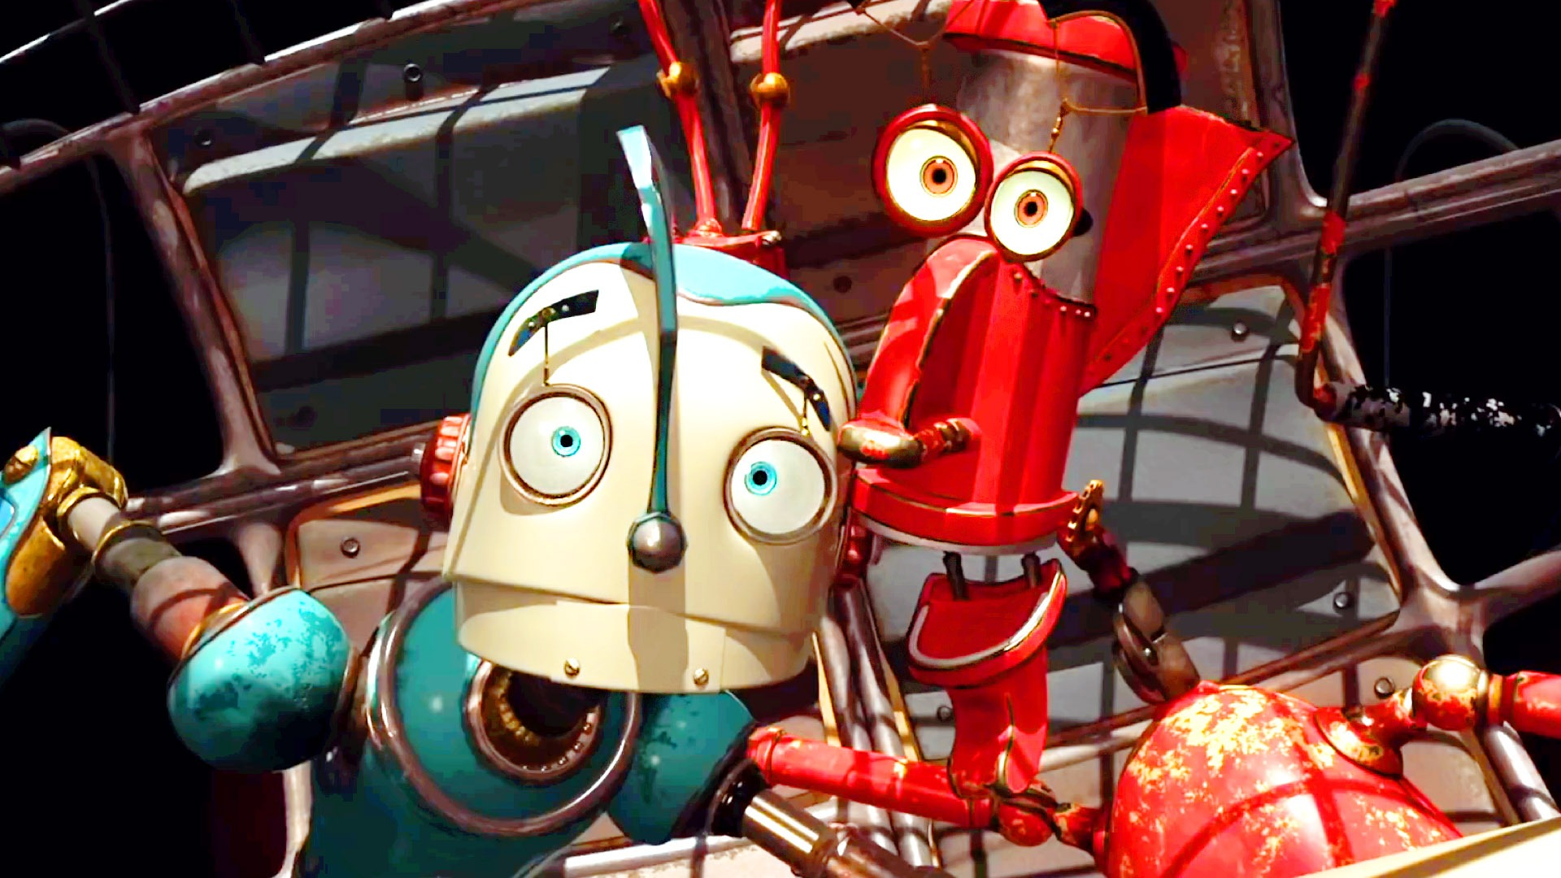
INTRODUÇÃO
O Manivela foi pensado para gerar entretenimento e divertir as pessoas. Já em seu nome a ideia foi referenciar o personagem icônico e divertido do filme Robôs (2005).
Diferente da inspiração, a parte cômica não vem das expressões ou atitudes aleatórias. Mas sim de sua dança divertida e muito engraçada.

Slide 6
DESENVOLVIMENTO
FUNCIONALIDADES
Dança por cerca de 25 segundos, além de tocar uma música.
PROBLEMAS E DESAFIOS
Montagem do robô, adaptação a nova biblioteca e acerto dos parâmetros que formam a dança.
CONHECIMENTO ADQUIRIDO
Noções de robótica, prática com o kit LEGO Mindstorms EV3, trabalho em grupo e resolução de problemas.
RESULTADOS
Chegamos ao objetivo de fazer o Manivela dançar e tocar música.

Slide 7
RESULTADO

Slide 8
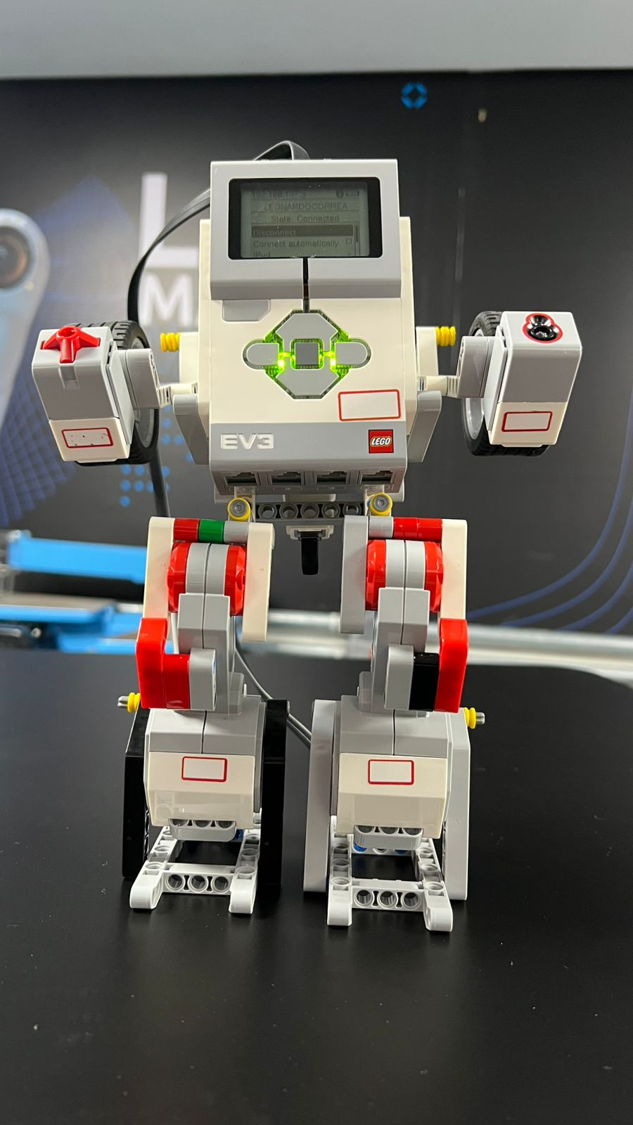
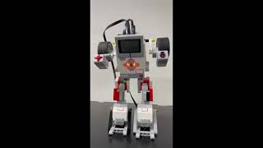

Slide 9
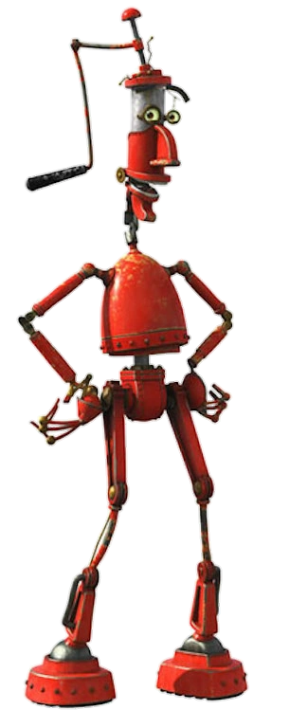
CONCLUSÃO
— MANIVELA (Original)
Concluímos que, assim como o Manivela, o nosso robô pode até soltar uma peça ou outra no meio do caminho, mas o que importa é alcançarmos o resultado esperado. Este projeto nos mostrou o quão divertido e complexo pode ser a confecção de um robô, além de contribuir para novos conhecimentos e aprimorar o trabalho em conjunto.
"Eu sou uma obra-prima... de como não se deve montar um robô!"
'Não é um erro de montagem, é estilo próprio!

Slide 10

LINKS

Slide 11
OBRIGADO!

